Slide 1


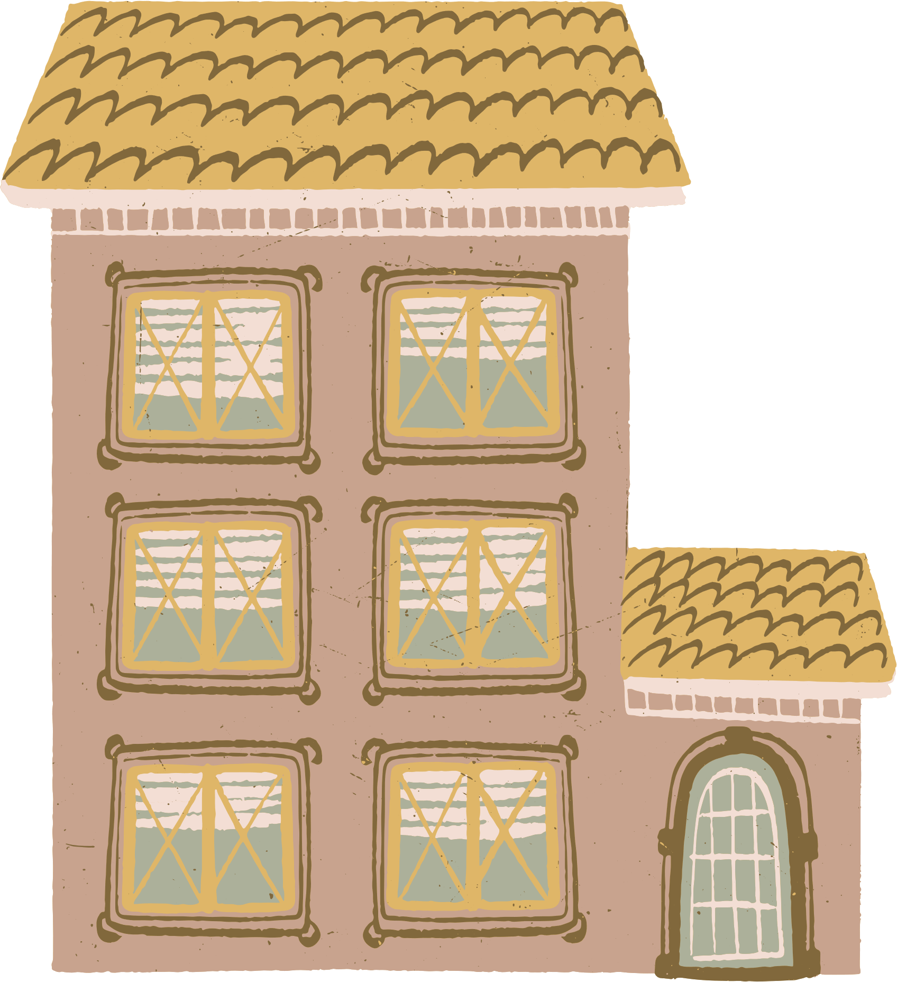

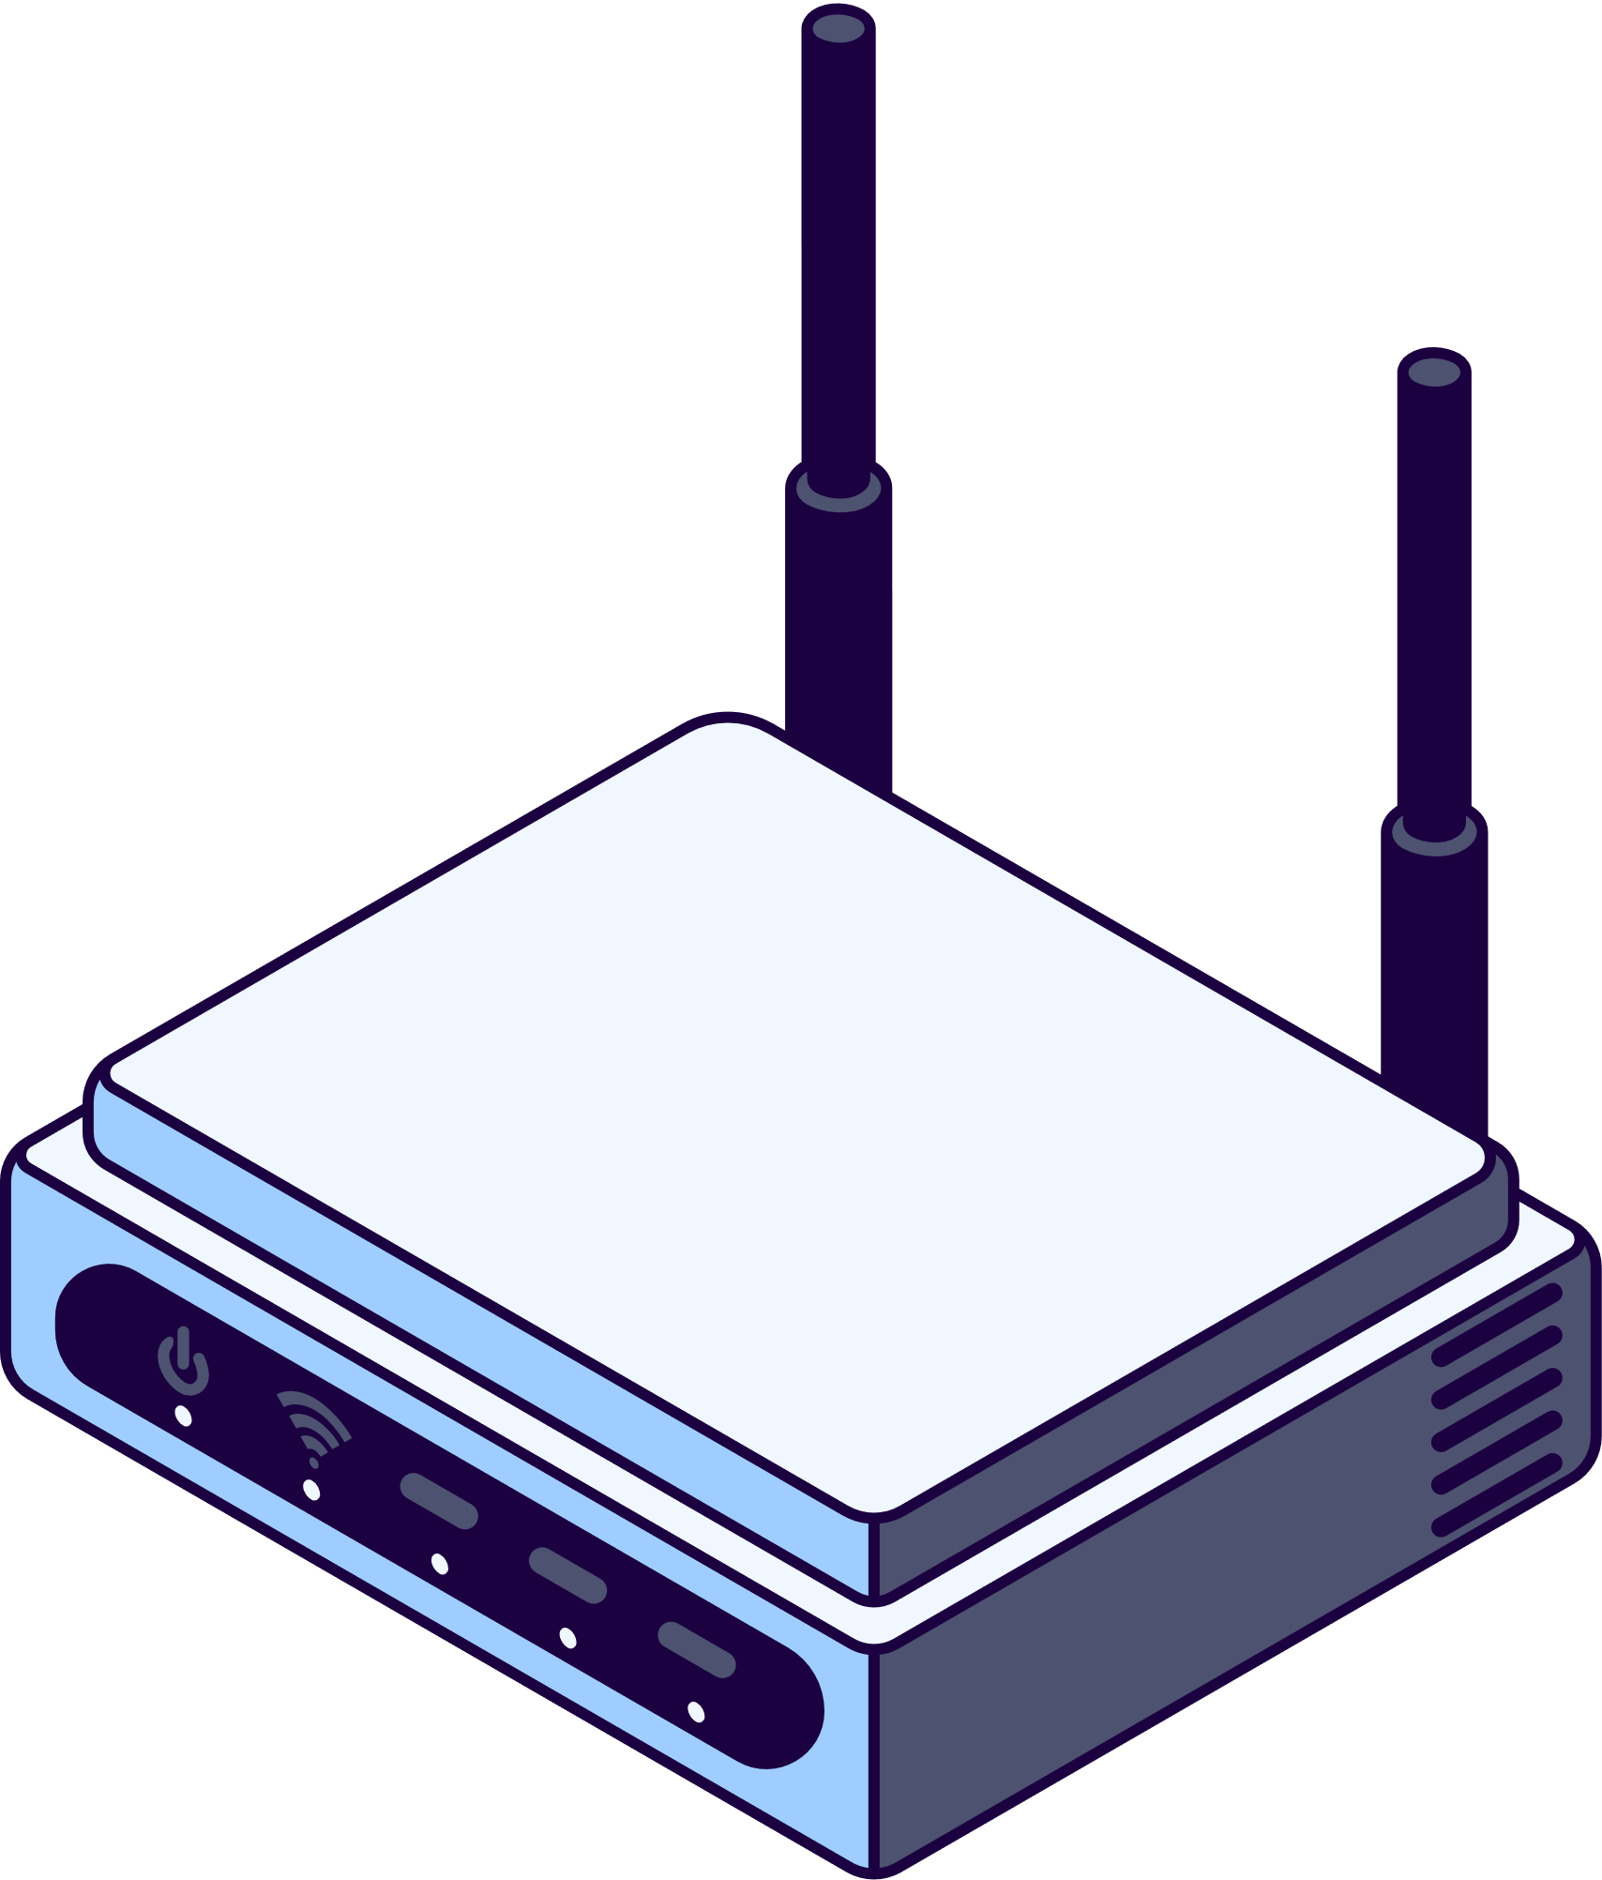

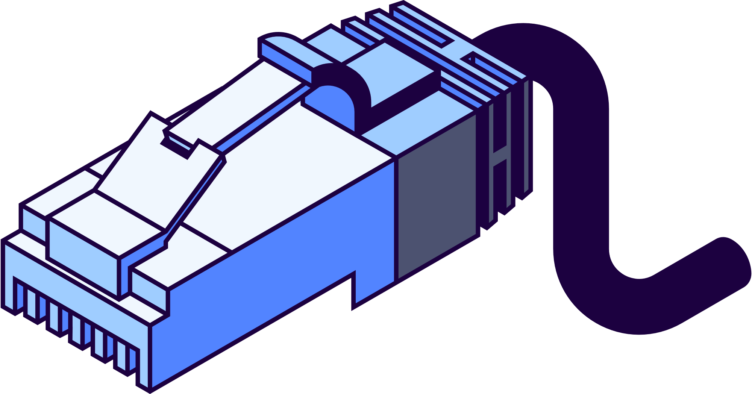
Thiết Kế Mạng Cho Tòa Nhà 3 Tầng
Môn : Thiết Kế Mạng
Nhóm 2
Giảng Viên : Phan Thị Hồng Nhung

Slide 2

Thành Viên Nhóm :
Nguyễn Thanh Hải | 060205008672
Nguyễn Tấn Vinh | 052205007202
Phạm Trọng Linh | 062205000253
Đỗ Thị Thanh Thùy | 060305003499
Nguyễn Thụy Thúy Vy | 075305008844

Slide 3

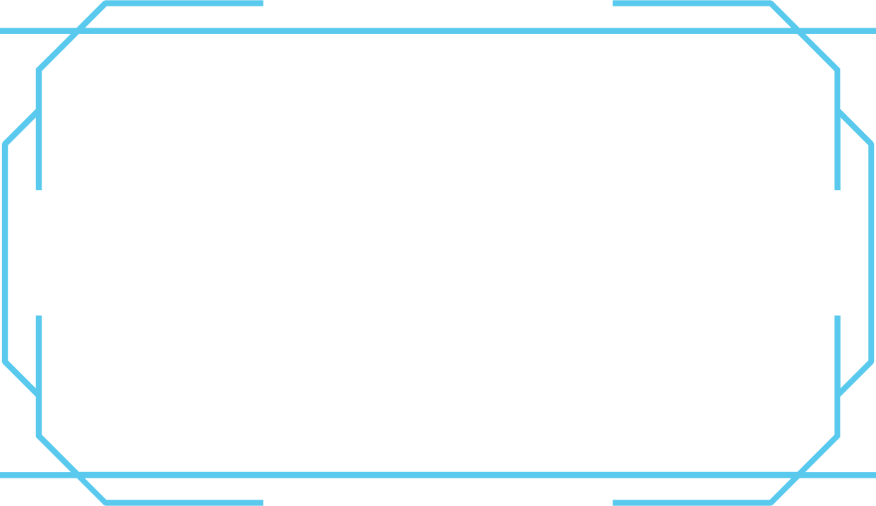

Giới thiệu tổng quan
Mục tiêu
Thiết kế một hệ thống mạng theo mô hình Client-Server cho ngôi nhà 3 tầng, phục vụ 9 phòng làm việc (mỗi tầng 3 phòng), với 27 máy tính (client, mạng có dây) và 27 điện thoại (client, Wi-Fi truy cập Internet). Hệ thống sử dụng File Server nội bộ để quản lý tài nguyên cho máy tính, bổ sung NAS cho sao lưu dữ liệu, đảm bảo mạng ổn định, dễ quản lý, và có khả năng mở rộng vừa đủ.

Slide 4

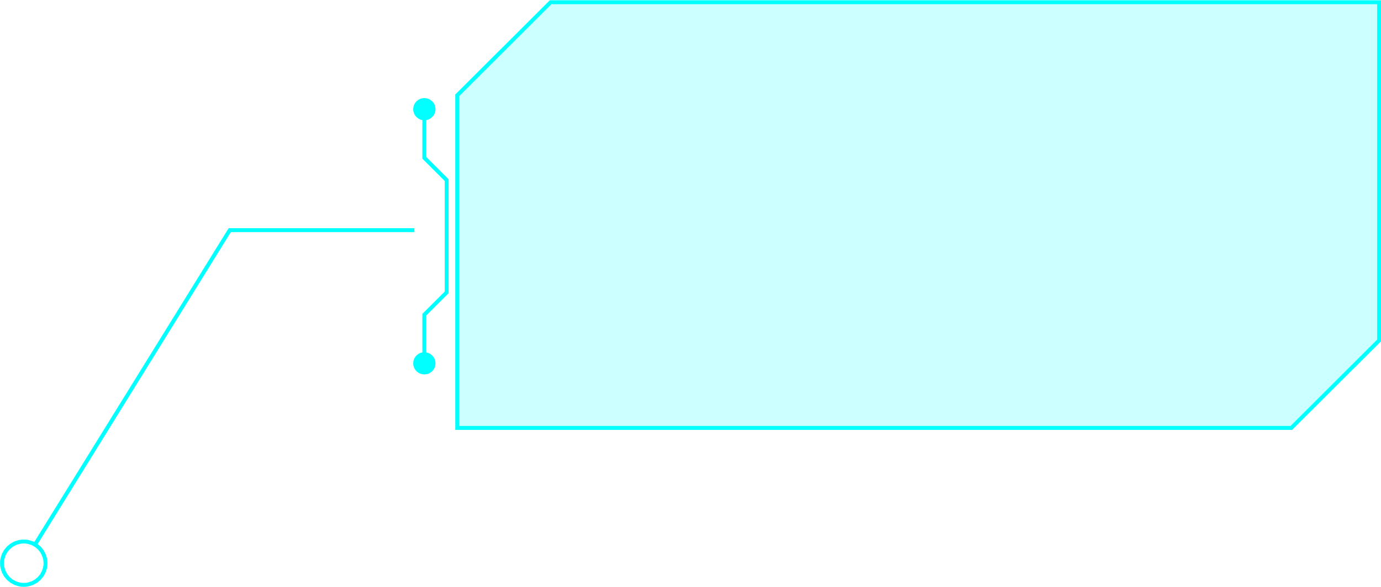
Thu thập và phân tích yêu cầu
Yêu Cầu :
Số lượng thiết bị:
27 máy tính ( mạng có dây, VLAN 10)
27 điện thoại ( Wi-Fi, VLAN 20, chỉ truy cập Internet)
Yêu cầu kĩ thuật:
Mạng ổn định: Băng thông tối thiêu 100 Mbps, khuyến nghị 200 Mbps
Dễ quản lí: Cấu hình tập trung
Mở rộng vừa đủ: Dự phòng nhỏ
Theo mô hình Client-Server:
File Server nội bộ : chia sẻ tài nguyên
NAS : sao lưu dữ liệu.
Môi trường:
Ngôi nhà 3 tầng (~10m x 12,5m/tầng), mỗi phòng (~5m x 5m)

Slide 5
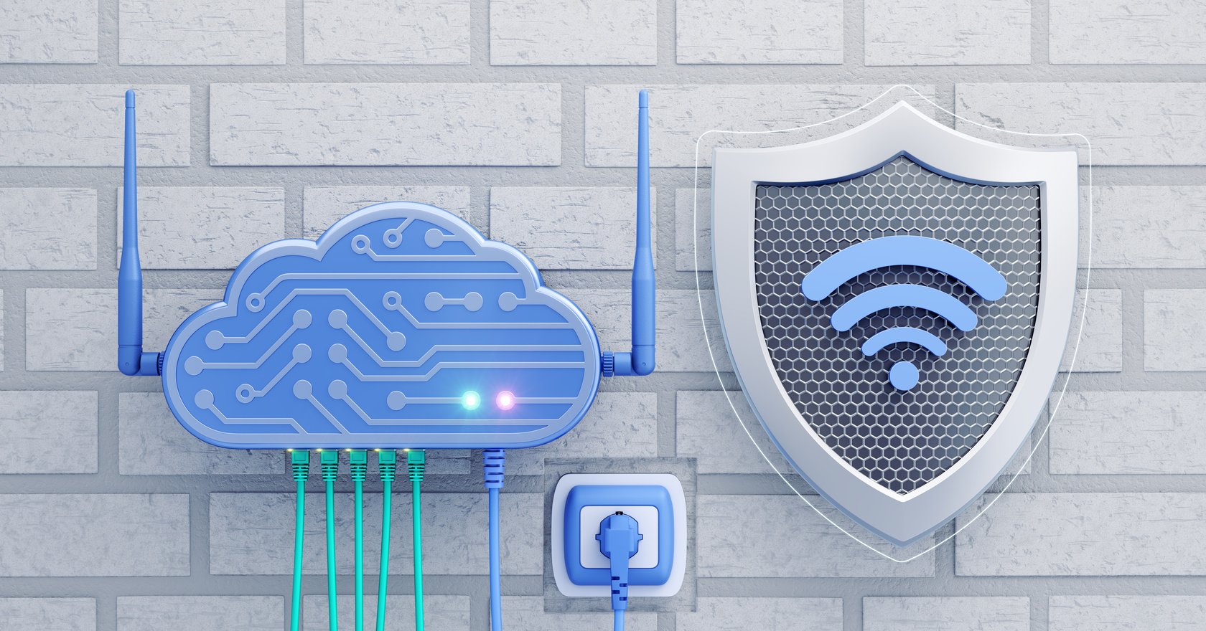
Thu thập và phân tích yêu cầu
Thu thập yêu cầu:
Ngôi nhà 3 tầng, mỗi tầng 3 phòng, tổng 9 phòng
Môi phòng: 3 máy tính ( LAN) + 3 điện thoại ( Wi-Fi, chỉ truy cập Internet)
Mô hình Client-Server: File Server nội bộ cho máy tính
Switch: Dùng Switch 24 cổng (2950T-24-Switch) cho cả Switch chính và Switch phụ.
Thêm File Server (chia sẻ tài nguyên) và NAS (sao lưu).
Hệ thống cần bảo mật và dễ quản lý .

Slide 6
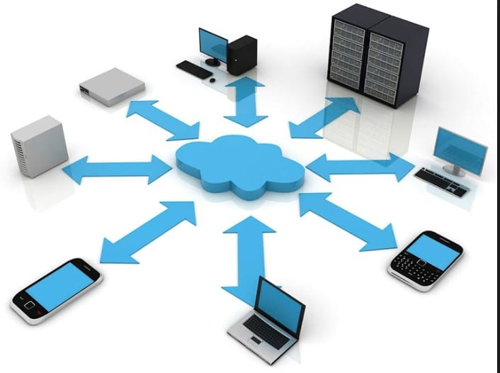

Thu thập và phân tích yêu cầu
Phân tích yêu cầu:
Thiết bị:
Tổng: 27 cổng mạng có dây (máy tính) + 27 thiết bị Wi-Fi (điện thoại).
Máy tính (client): Truy cập File Server (HTTP), NAS (FTP), và Internet.
Điện thoại (client): Truy cập Internet (web server bên ngoài).
Hạ tầng:
Switch chính: 24 cổng, dùng 9 cổng (3 Switch phụ + 3 AP + 1 File Server + 1 NAS + 1 Router), dư 15 cổng.
Switch phụ: 24 cổng/tầng, dùng 10 cổng (9 PC + 1 uplink), dư 14 cổng.
AP: 3 AP Wi-Fi (mỗi tầng phủ sóng 9 điện thoại).
Router: Quản lý VLAN , Firewall.
Thiết bị quản trị: File Server + NAS.
Tủ rack: 1 tủ chính (Tầng 1).

Slide 7
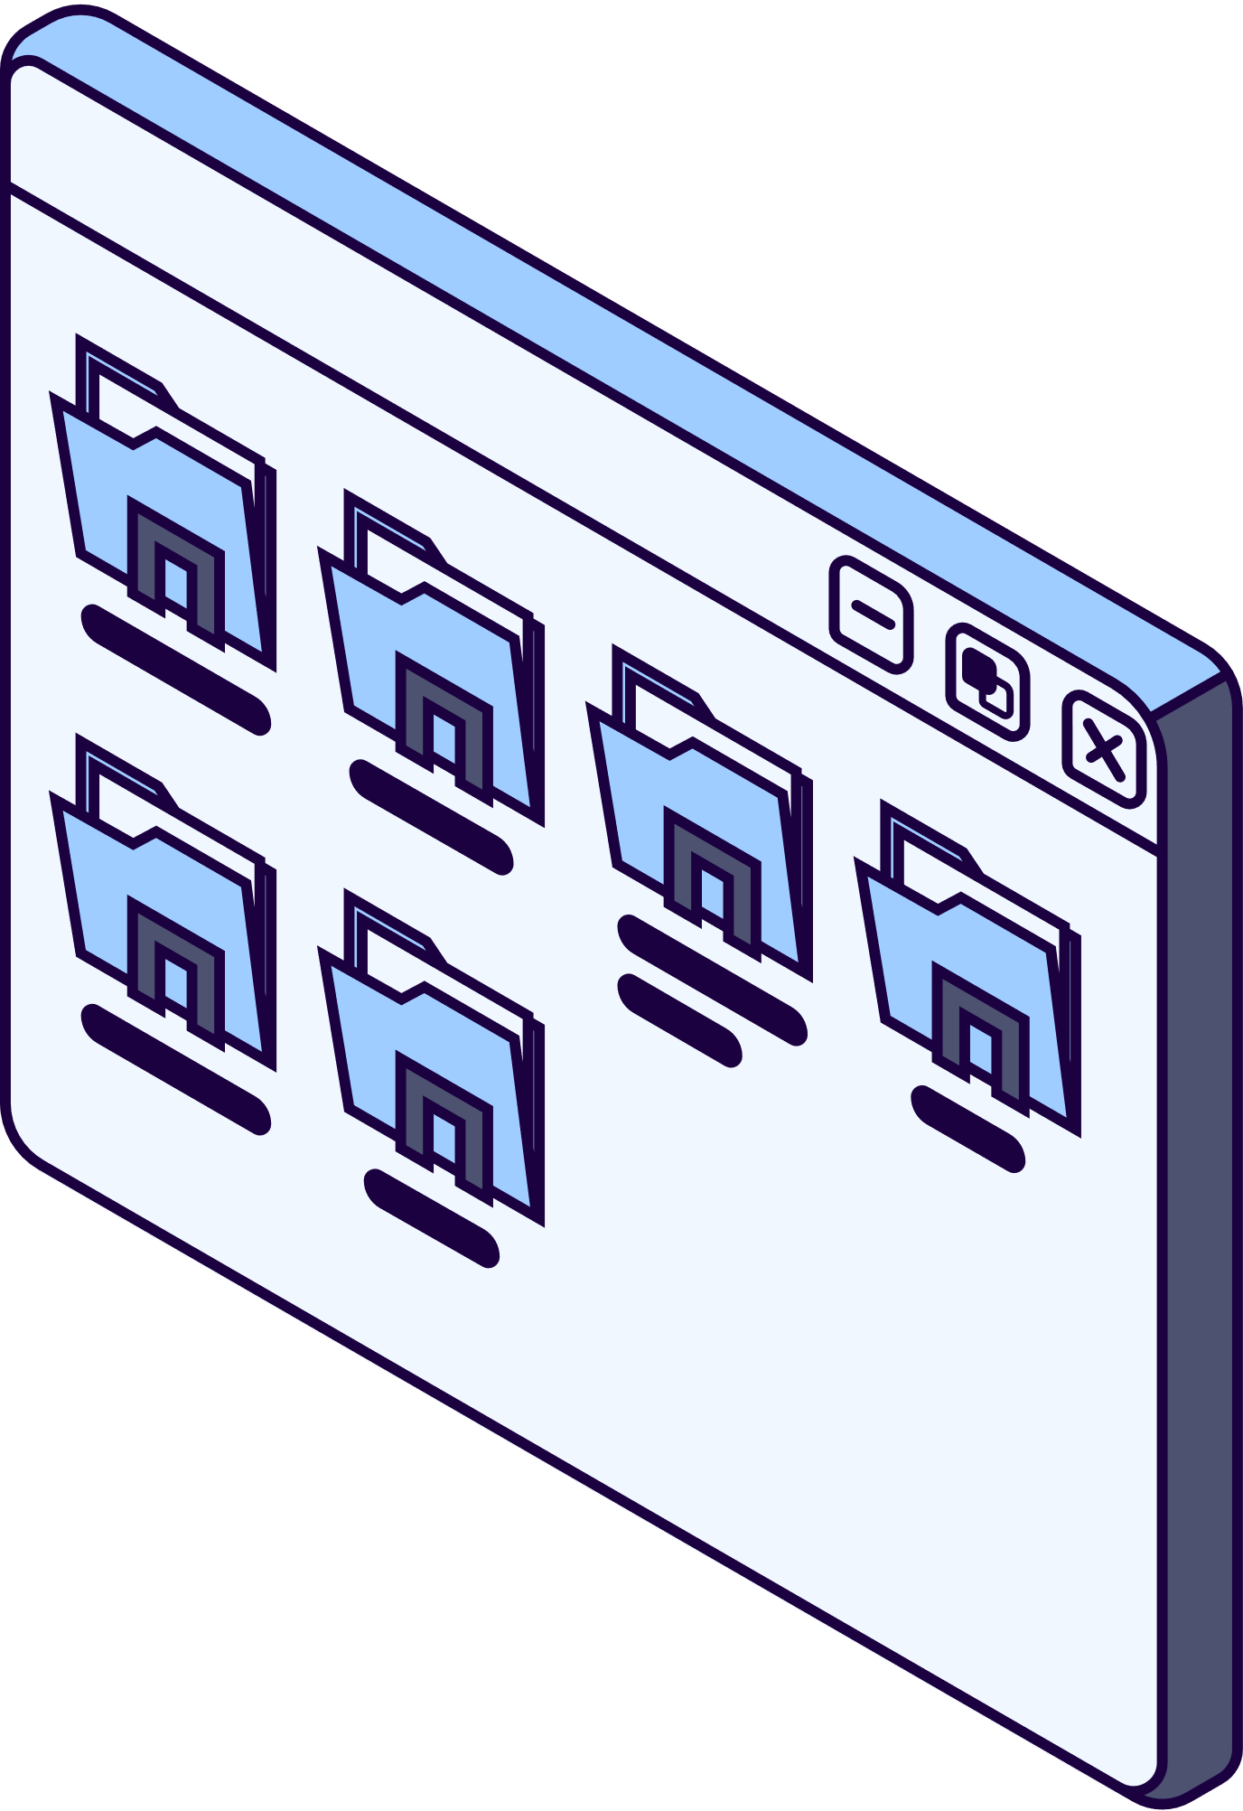
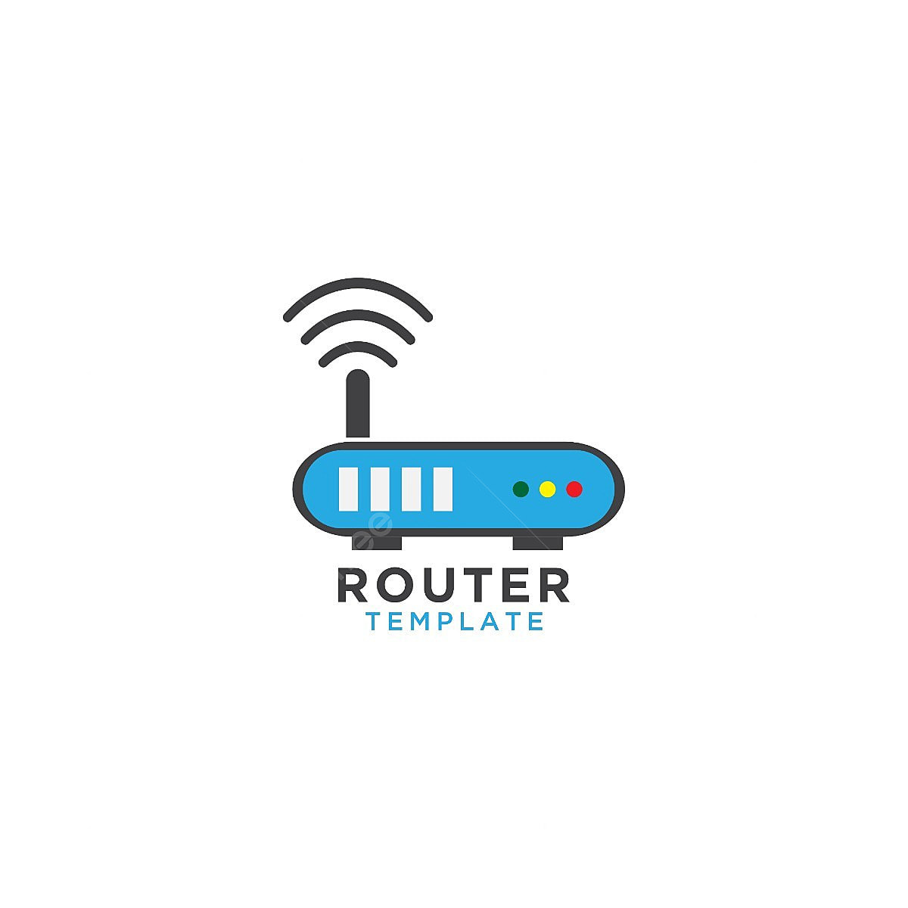
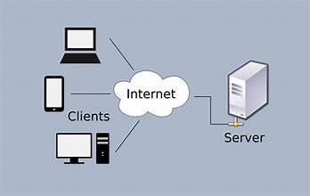
Thiết kế giải pháp
Cấu trúc logic:
Clients:
27 máy tính (VLAN 10): Truy cập File Server, NAS, Internet.
27 điện thoại (VLAN 20): Truy cập Internet (web server bên ngoài).
Server:
File Server (VLAN 10, nội bộ): Chia sẻ file.
NAS (VLAN 10, nội bộ): Sao lưu dữ liệu.
Web server (bên ngoài): Phục vụ điện thoại
Router:
Quản lí VLAN

Slide 8
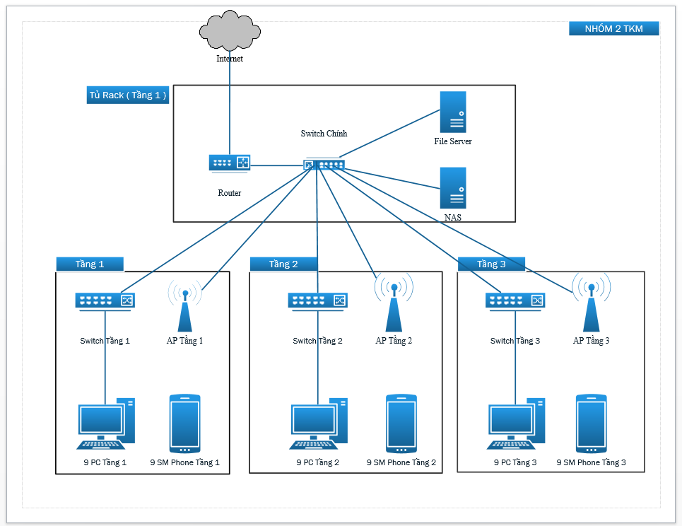
Sơ đồ Logic
Sơ đồ :

Slide 9
Thiết kế sơ đồ mạng ở mức vật lí
Quy hoạch kết nối:
Tủ rack (Tầng 1): Chứa Router, Switch chính, File Server, NAS
Swich chính (24 cổng):
3 Switch phụ (1 uplink/tầng).
3 AP (1 cổng/AP).
1 File Server.
1 NAS.
1 Router.
Tổng: 9 cổng, dư 15 cổng.
Switch phụ (24 cổng/tầng): Kết nối 9 PC + 1 uplink đến Switch chính, dư 14 cổng
AP: Cung cấp Wi-Fi cho 9 điện thoại/ tầng
Cáp: Cat6 từ Switch chính đến SW/AP/NAS, từ SW Tầng đến PC

Slide 10

Quy hoạch địa chỉ IP
Dải IP: Sử dụng địa chỉ IP ở “Class C” .
VLAN 10 và VLAN 20: Sử dụng subnet /26. VLAN 99: Sử dụng subnet /28.
Phân bổ:
VLAN 10 (Máy tính + File Server + NAS): 192.168.10.0/26
192.168.10.1: Gateway (Router).
192.168.10.2: File Server.
192.168.10.3: NAS.
192.168.10.4 - 30: 27 PC.
Dư: 192.168.10.31 - 62 (32 IP).
VLAN 99 (Quản lí): 192.168.99.0/28
192.168.99.1: Router.
192.168.99.2: Switch chính.
192.168.99.3 – 5 : 3 Switch phụ.
Dư: 192.168.99.9 –14 (9 IP)
VLAN 20 (Điện thoại): 192.168.20.0/26
192.168.20.1: Gateway (Router).
192.168.20.2 – 28 : 27 Phone.
Dư: 192.168.20.29 - 62 (34 IP).

Slide 11
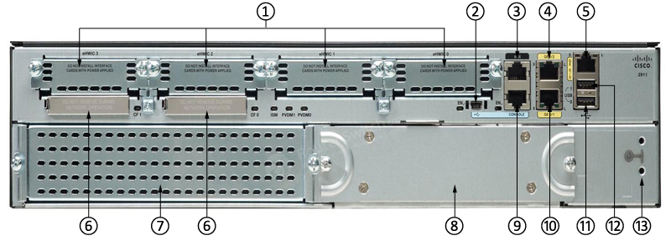
Thuyết minh phần cứng
Router Cisco 2911 :
là thiết bị định tuyến cho doanh nghiệp vừa và nhỏ, có 4 cổng Gigabit Ethernet (1 WAN, 2 LAN, tốc độ 1 Gbps), hỗ trợ VLAN, Firewall, NAT, ACL, và VPN, chạy trên Cisco IOS, hiệu suất định tuyến 75 Mbps, phù hợp cho hệ thống mạng cần bảo mật và linh hoạt.

Slide 12
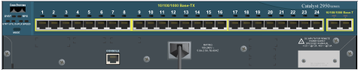
Thuyết minh phần cứng
Switch chính Cisco 2950T-24 : là switch lớp 2, có 24 cổng FastEthernet 100 Mbps, hỗ trợ VLAN và trunking, dùng 9 cổng (kết nối Router, Switch phụ, Access Point, File Server, NAS), dư 15 cổng, đảm bảo kết nối ổn định cho mạng nội bộ.

Slide 13
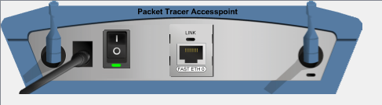
Thuyết minh phần cứng
Access Point AccessPoint-PT : chuẩn 802.11n tốc độ 300 Mbps, hỗ trợ WPA2-PSK, phủ sóng 125m² /tầng, đáp ứng 9 điện thoại/tầng, kết nối qua Switch chính (cổng trunk), đảm bảo Wi-Fi ổn định.

Slide 14
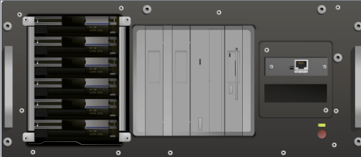
Thuyết minh phần cứng
File Server Server-PT : dùng CPU Intel i5, RAM 8GB, SSD 256GB, thuộc VLAN 10, hỗ trợ chia sẻ file qua HTTP, đặt trong tủ rack, kết nối qua Switch chính.

Slide 15
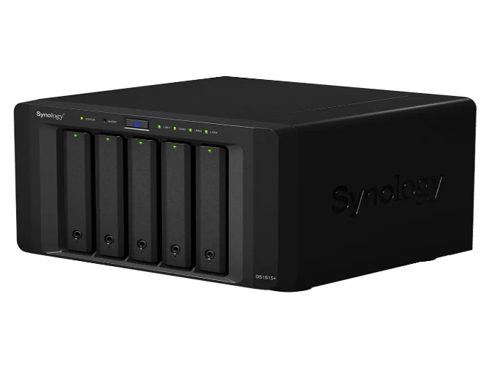
Thuyết minh phần cứng
NAS Server-PT : có ổ cứng 2TB, RAID 1, thuộc VLAN 10, hỗ trợ sao lưu qua FTP, đặt trong tủ rack, kết nối qua Switch chính, đảm bảo lưu trữ an toàn.

Slide 16
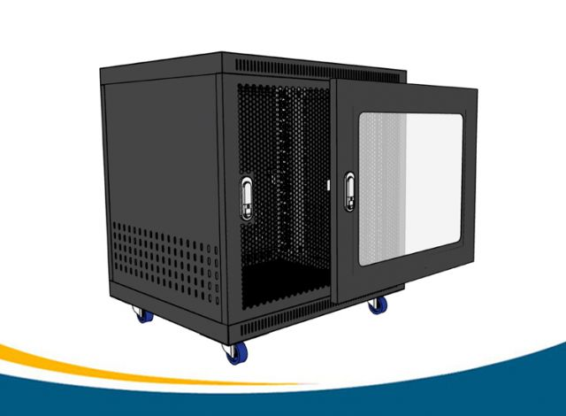
Thuyết minh phần cứng
Tủ rack 12U : làm từ thép sơn tĩnh điện, kích thước 665mm x 550mm x 600mm, có cửa lưới thông gió, chứa Router, Switch chính, File Server, NAS, bảo vệ thiết bị và quản lý cáp hiệu quả.

Slide 17
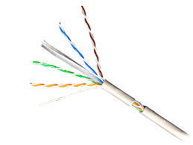
Thuyết minh phần cứng
Cáp Cat6 : hỗ trợ tốc độ 1 Gbps (khoảng cách 100m), băng thông 250 MHz, gồm 4 cặp dây xoắn giảm nhiễu, vỏ bọc PVC hoặc LSZH, đáp ứng truyền tải dữ liệu ổn định cho văn phòng

Slide 18
Tổng chi phí
Thiết bị | Số lượng | Đơn giá | Thành tiền
Router (Cisco 2911) | 1 | 7,500,000 VND | 7,500,000 VND
Switch chính (2950T-24) | 1 | 3,750,000 VND | 3,750,000 VND
Switch phụ (2950T-24) | 3 | 3,750,000 VND | 11,250,000 VND
AP Access Point - PT | 3 | 2,500,000 VND | 7,500,000 VND
File Server | 1 | 12,500,000 VND | 12,500,000 VND
NAS | 1 | 10,000,000 VND | 10,000,000 VND
Tủ rack (12U) | 1 | 3,750,000 VND | 3,750,000 VND
Cáp Cat6 (300m) | 1 | 2,500,000 VND | 2,500,000 VND
Tổng cộng |  |  | 58,750,000 VND

Slide 19
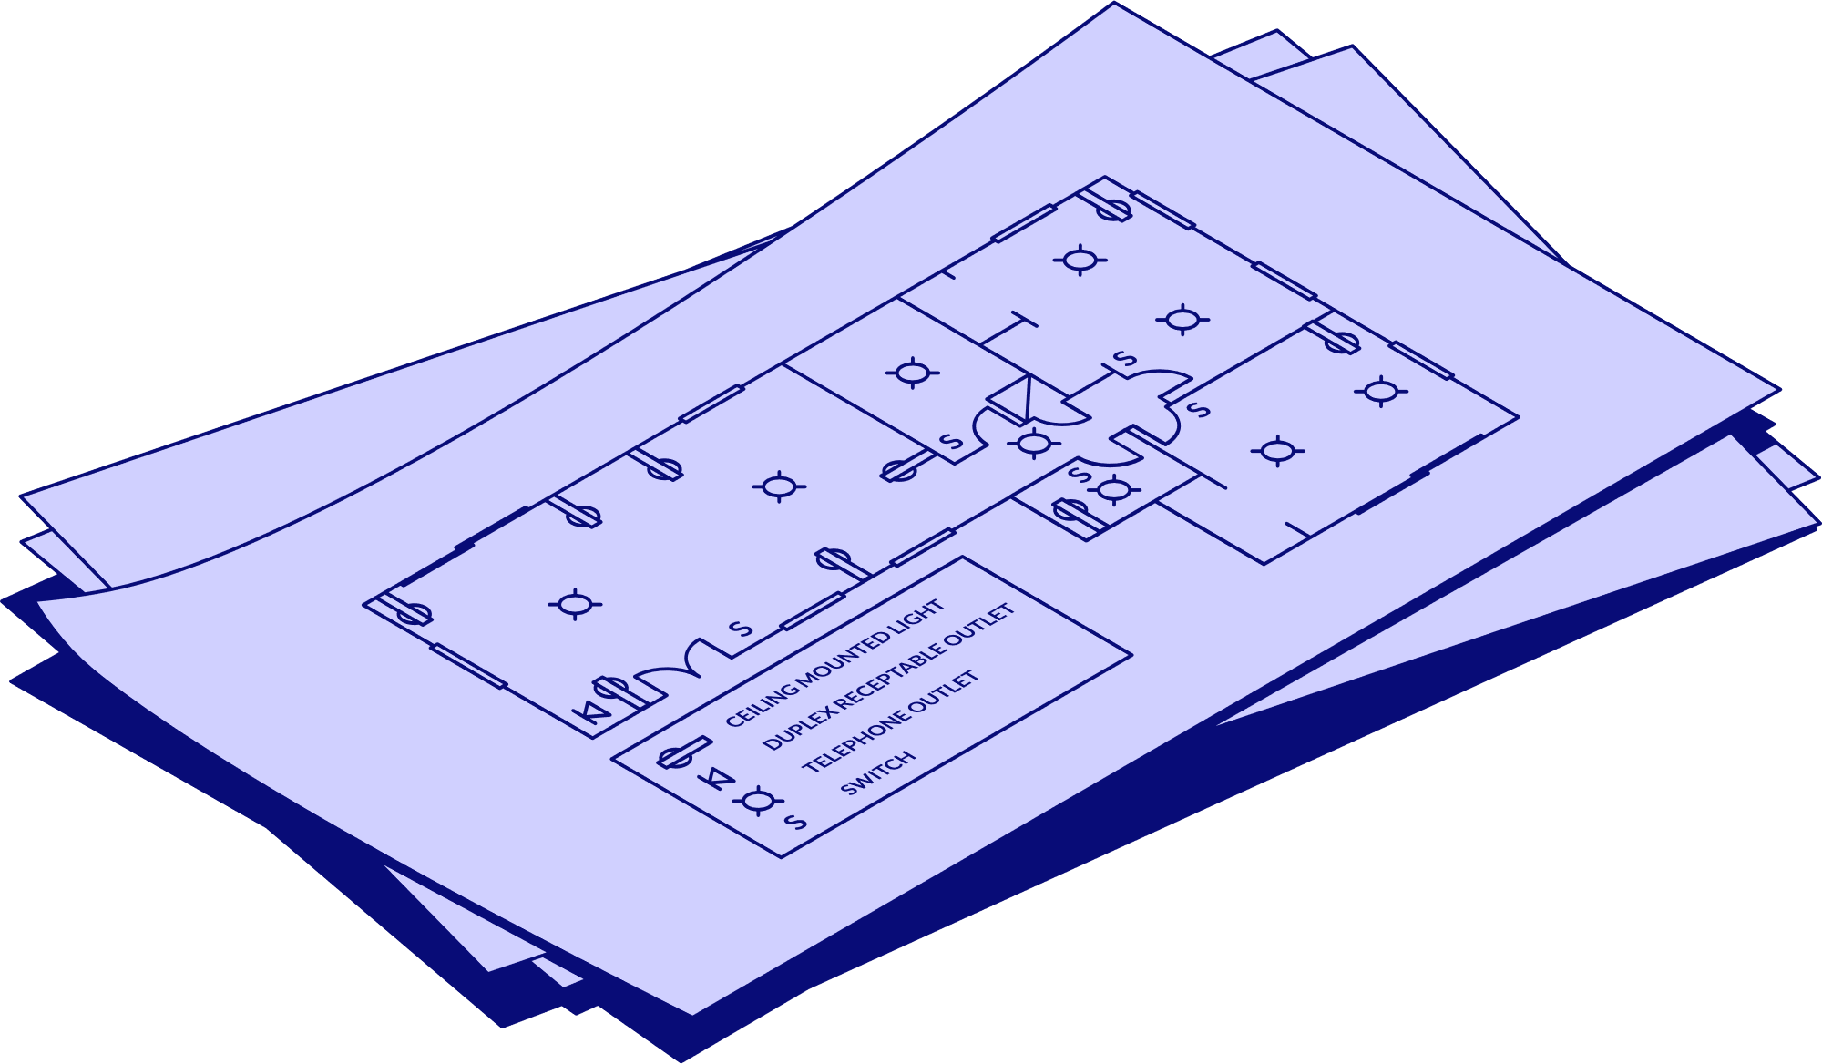
Thuyết minh phần cứng
Chính sách định tuyến và kiểm soát truy cập:
Định tuyến: Router quản lý VLAN 10 , 20 , 99.
VLAN 10: Truy cập File Server, NAS, Internet.
VLAN 20: Chỉ truy cập Internet.
VLAN 99: Quản trị thiết bị mạng.
Kiểm soát:
Chặn VLAN 20 truy cập VLAN 10 qua ACL.
VLAN 99 chỉ cho phép quản trị viên.
Chính sách bảo mật:
Wi-Fi: WPA2-PSK, mật khẩu “ tkmnhom2 “
Firewall: Chặn VLAN 20 -> VLAN 10
File Server: Xác thực user/password ( 27 user )
NAS: Sao lưu tự động từ File Server ( hàng tuần )

Slide 20
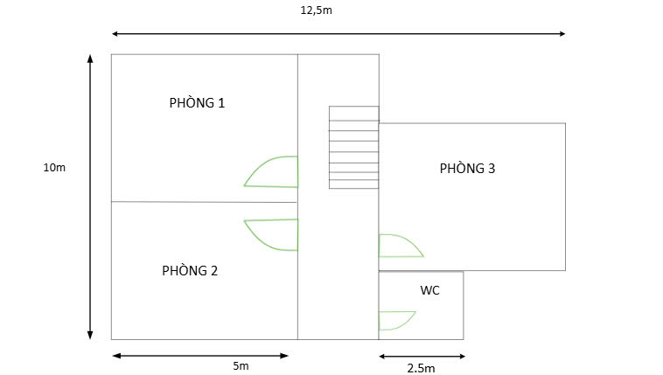
Sơ đồ mạng ở mức vật lí
Sơ đồ bố trí:

Slide 21
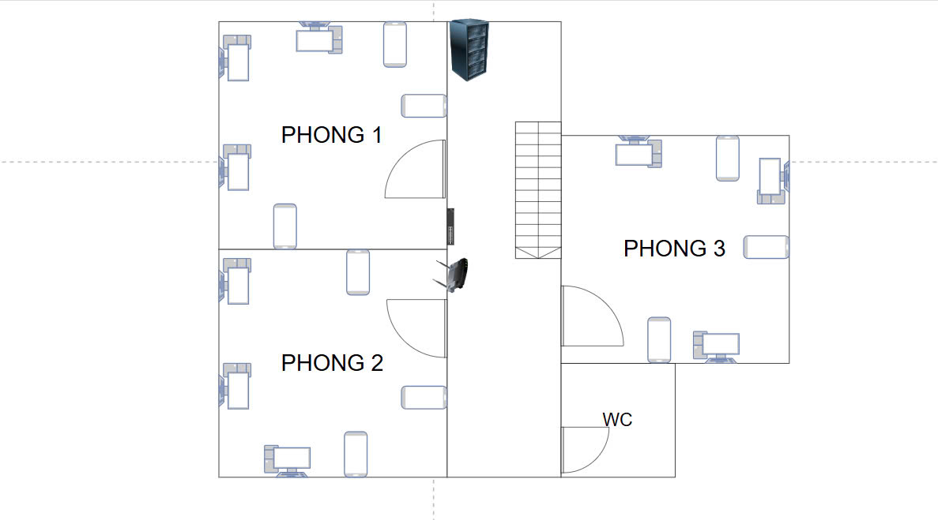
Sơ đồ mạng ở mức vật lí
Sơ đồ mỗi tầng:
Tầng 1:

Slide 22
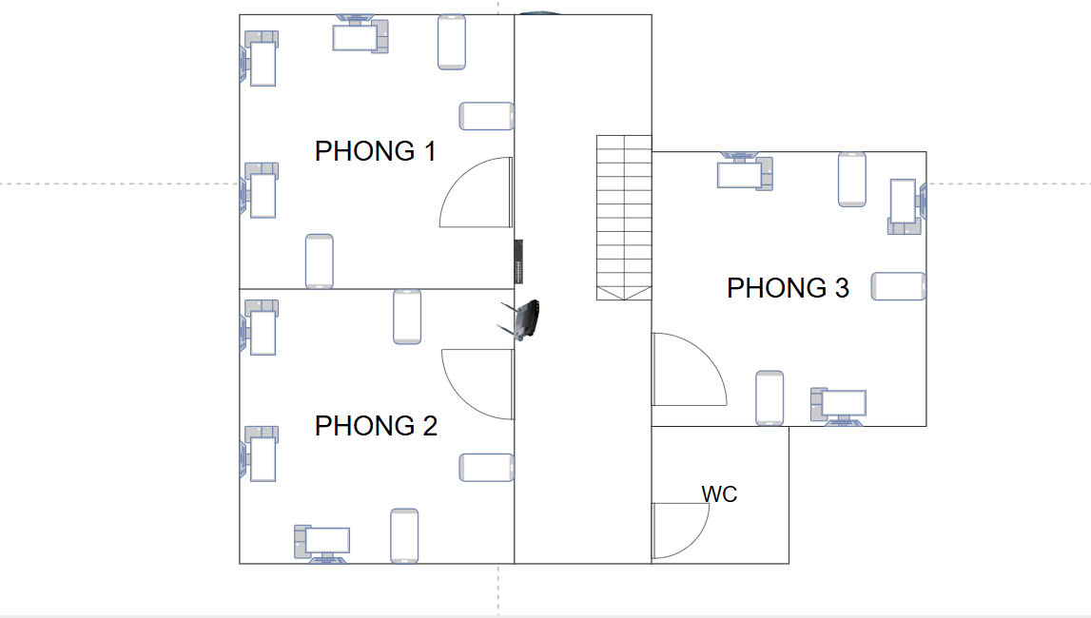
Sơ đồ mạng ở mức vật lí
Sơ đồ mỗi tầng:
Tầng 2:

Slide 23
Sơ đồ mạng ở mức vật lí
Sơ đồ mỗi tầng:
Tầng 3 :

Slide 24
Triển khai và cấu hình
Thiết bị:
Tủ rack (Tầng 1):
Router: Cisco 2911 (Router-T1).
Switch chính: 2950T-24-Switch (Switch-Chinh).
2 Server-PT: File Server (chia sẻ file), NAS (sao lưu dữ liệu).
Mỗi tầng (T1,T2,T3):
Switch phụ: 2950T-24-Switch (Switch-T1, Switch-T2, Switch-T3).
Access Point: Access Point-PT (AP-T1, AP-T2, AP-T3).
9 PC-PT: Máy tính (PC1-T1 đến PC9-T1, v.v.).
9 Smartphone-PT: Điện thoại (Smartphone1-T1 đến Smartphone9-T1, v.v.),

Slide 25
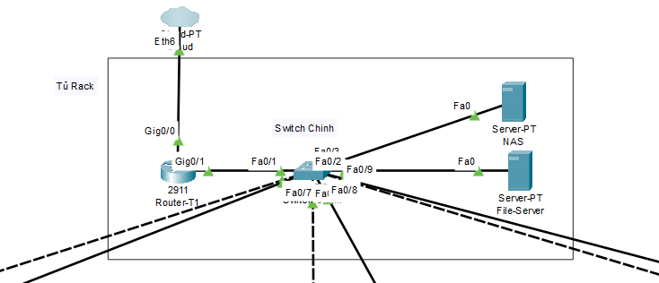
Sơ đồ mạng Cisco Packet Tracer
Tủ rack (Tầng 1 ):

Slide 26
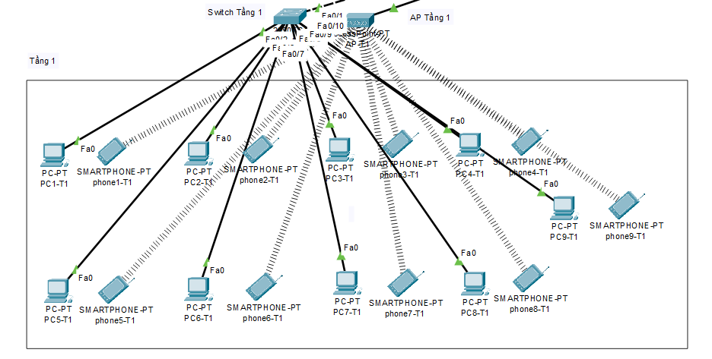
Sơ đồ mạng Cisco Packet Tracer
Tầng 1 :

Slide 27
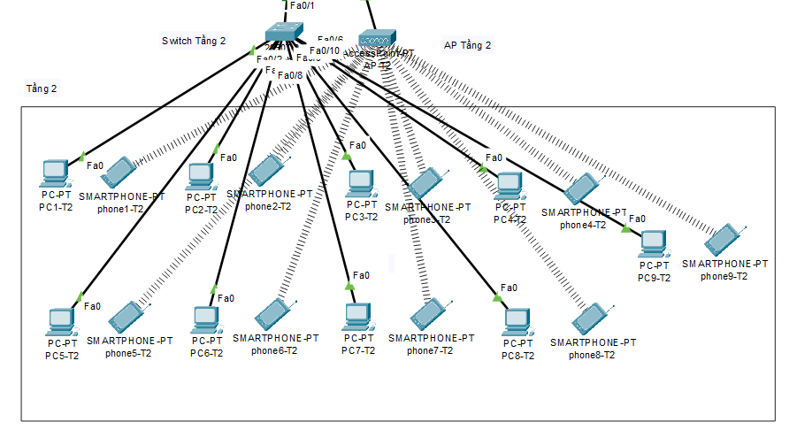
Sơ đồ mạng Cisco Packet Tracer
Tầng 2 :

Slide 28
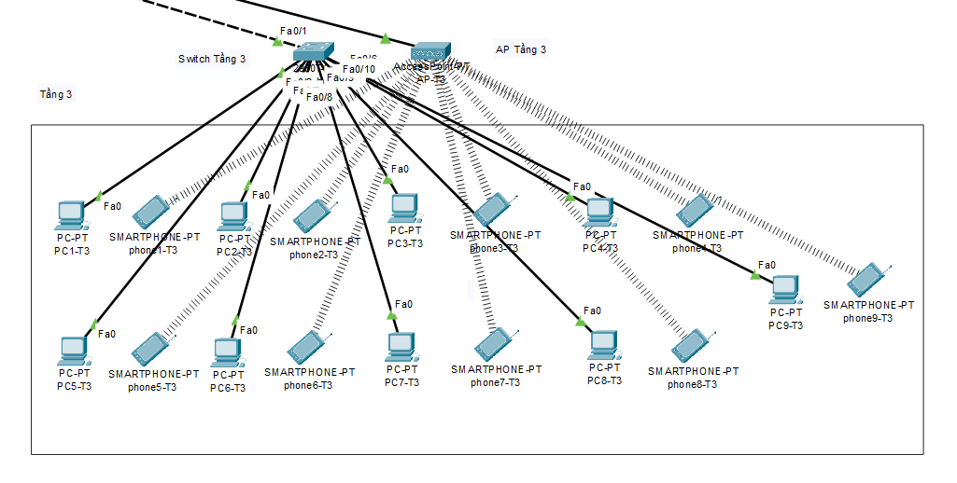
Sơ đồ mạng Cisco Packet Tracer
Tầng 3 :

Slide 29
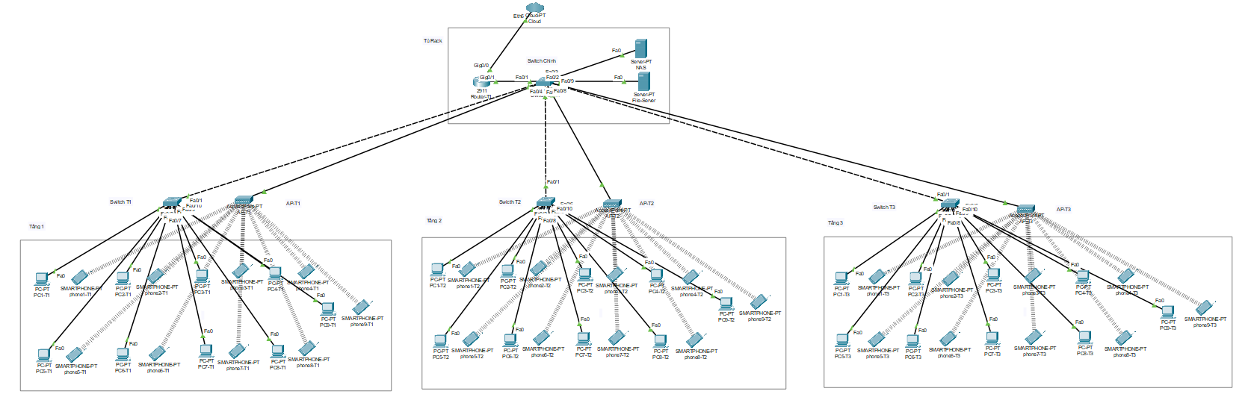
Sơ đồ mạng Cisco Packet Tracer
Tổng Quát :

Slide 30
Bảo trì mạng
01
02
03
04
Kiểm tra Wi-Fi, cập nhật firmware thiết bị (Router, Switch, AP) mỗi 6 tháng.
Sao lưu File Server → NAS (hàng tuần) tự động qua FTP.
Kiểm tra log trên Router để phát hiện truy cập bất thường hàng tuần.
Thay thế cáp Cat6 nếu hỏng (kiểm tra định kỳ 6 tháng/lần). Vệ sinh tủ Rack định kì.

Slide 31
Thiết Kế Mạng
Nhóm 2
Cảm ơn Cô và các bạn đã theo dõi !

